Slide 1

CatCh
정보처리 산업기사 과정평가형 B
Team 2
심성완
박재영
진찬민
이요셉
지윤서

Slide 2

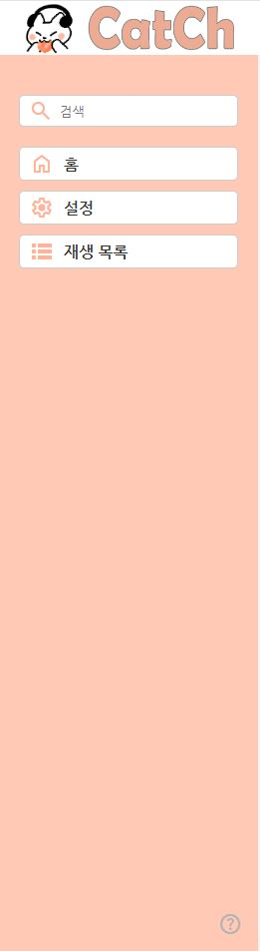

로고 (Logo)
1.1 스타일 가이드
브랜드 이름 : CatCh
문구 : CatCh
색상 : Peach Fuzz (255, 201, 182)
로고 심볼 :

Slide 3
사이드 바 (Nav)
1.1 스타일 가이드
배경 색상 : Peach Puzz (255, 201, 182)
문구 : 검정색 (51, 51, 51)
글꼴 : 나눔 고딕
글자 크기 : 16px

Slide 4
헤더 (Header)
1.1 스타일 가이드
재생 중인 음원 관리
재생 중인 음원 정보
재생 중인 음량 조절
업로드
로그인

Slide 5
푸터 (Footer)
1.1 스타일 가이드
로고
제작 국가
저작권
안내 요소

Slide 6
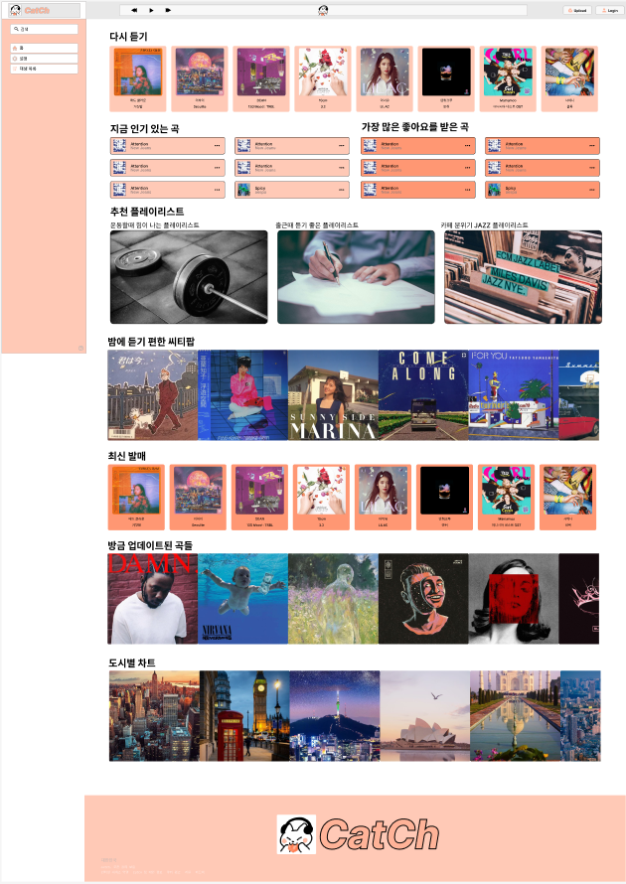
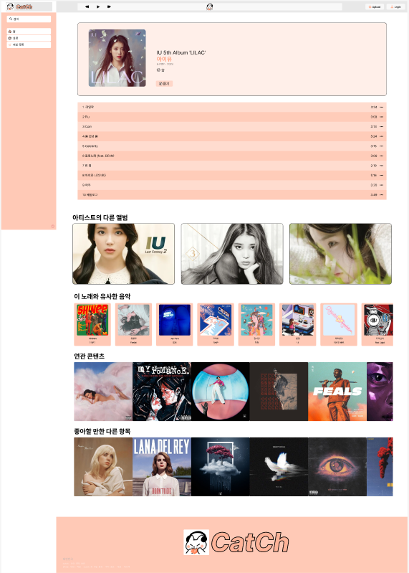
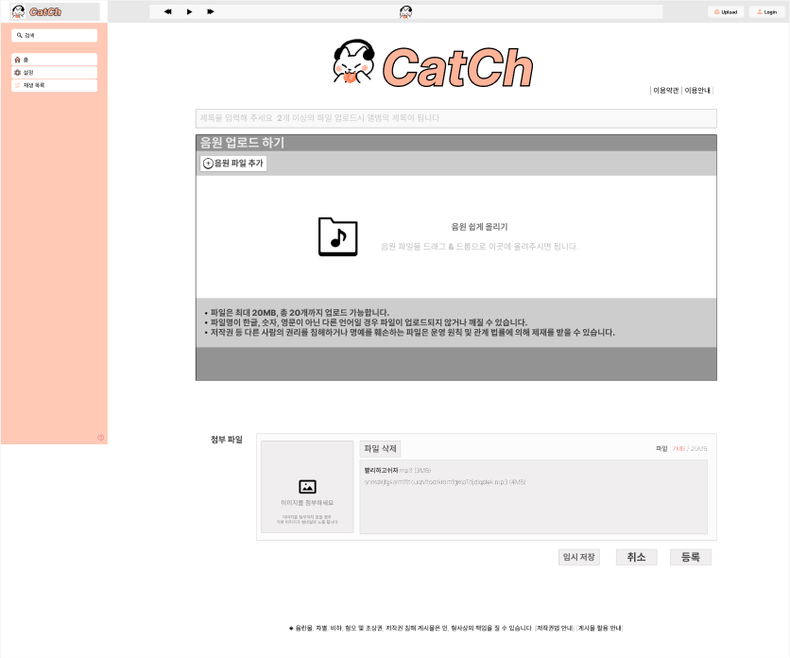
레이아웃
1.2 스타일 가이드
홈 화면 레이아웃 (1920x2700)
음원 상세 레이아웃 (1920x2700)
업로드 레이아웃 (1920x1600)

Slide 7
구현 - 레이아웃
1.2 스타일 가이드

Slide 8
구현 – 홈
1.2 스타일 가이드

Slide 9
구현 – 홈 슬라이드
1.2 스타일 가이드

Slide 10
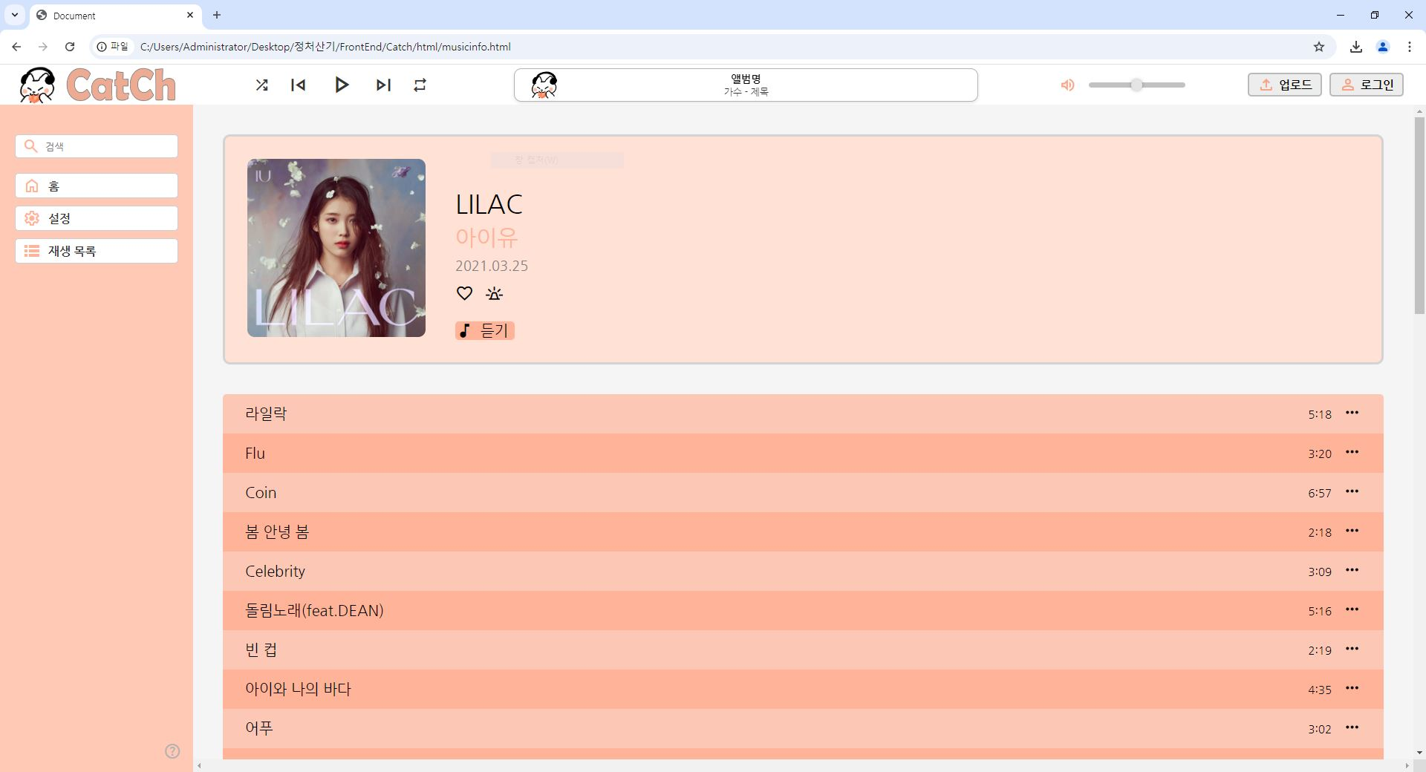
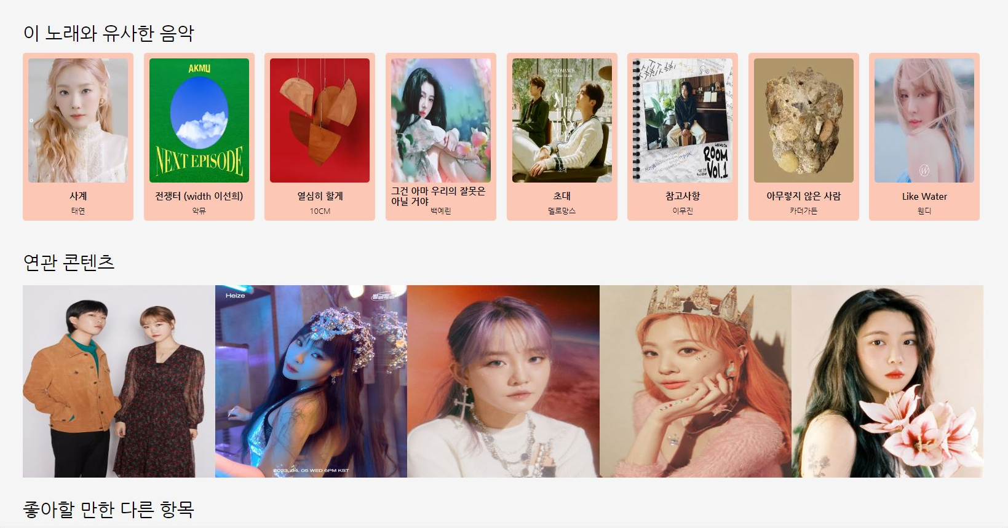
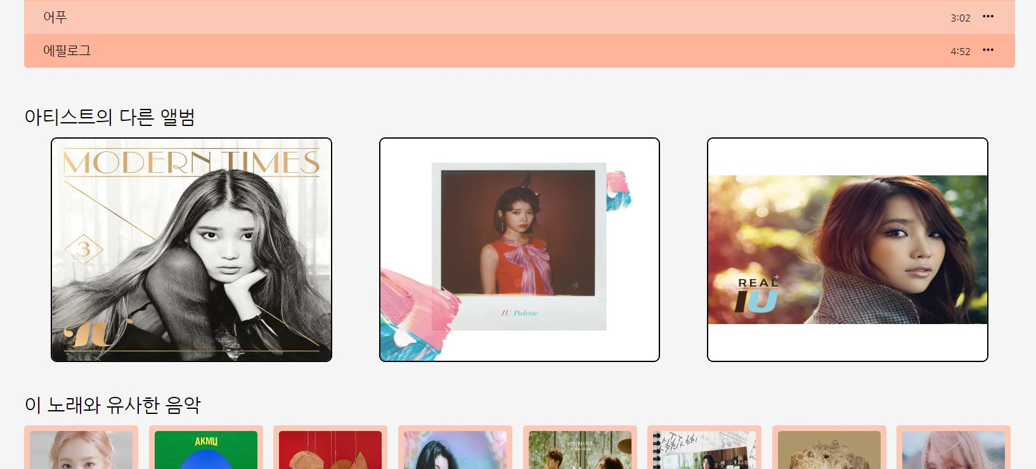
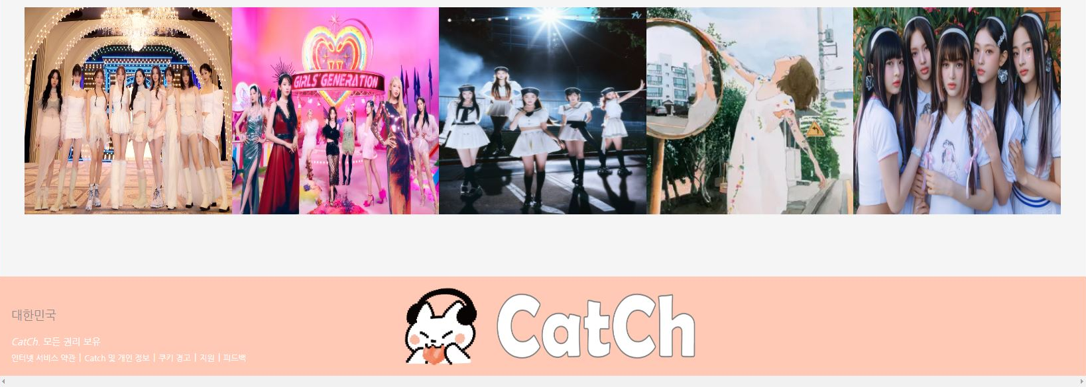
구현 – 앨범 상세
1.2 스타일 가이드

Slide 11
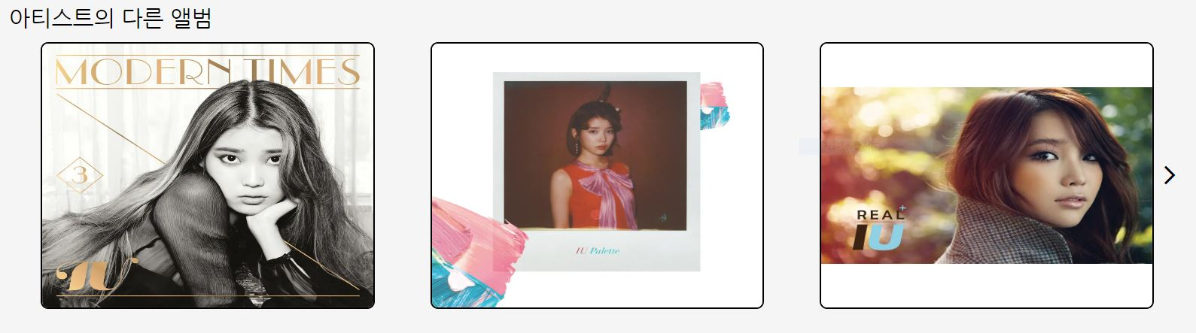
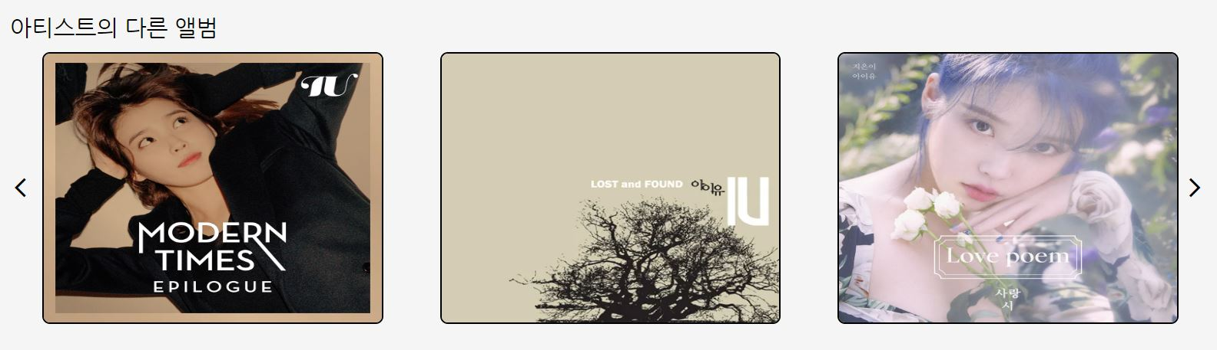
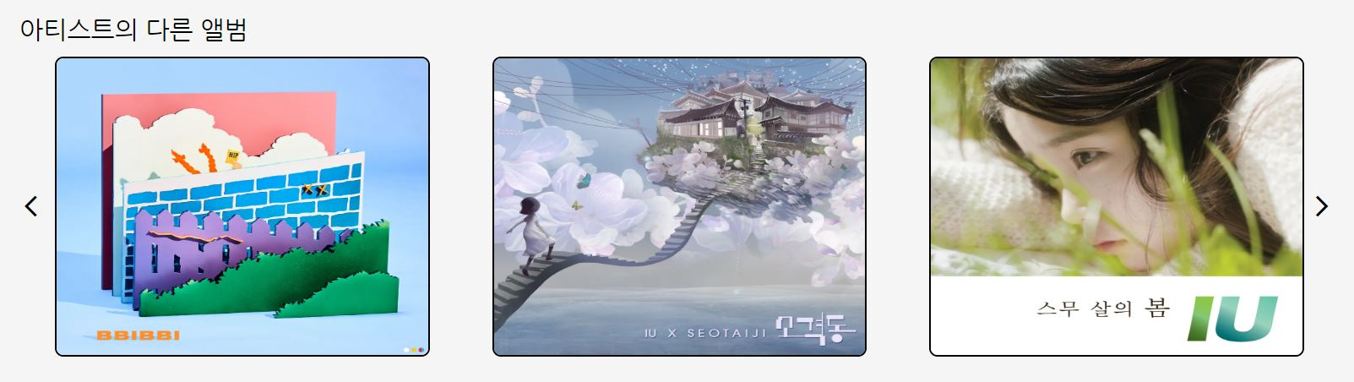
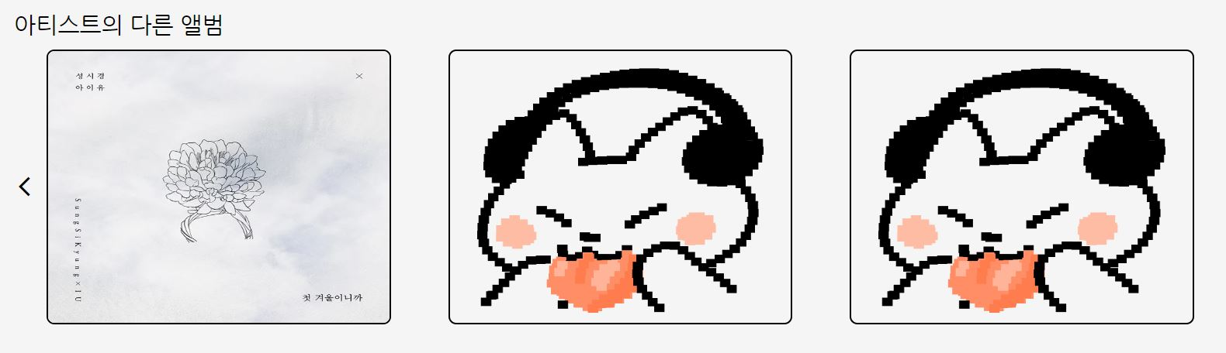
구현 – 앨범 상세 슬라이드
1.2 스타일 가이드
슬라이드 수 : 8 페이지
구현 방식 : CSS
상호 작용 : 호버시에 버튼 활성화
넘김 방식 : 기존 이미지 위치에
다음 슬라이드 이미지 생성

Slide 12
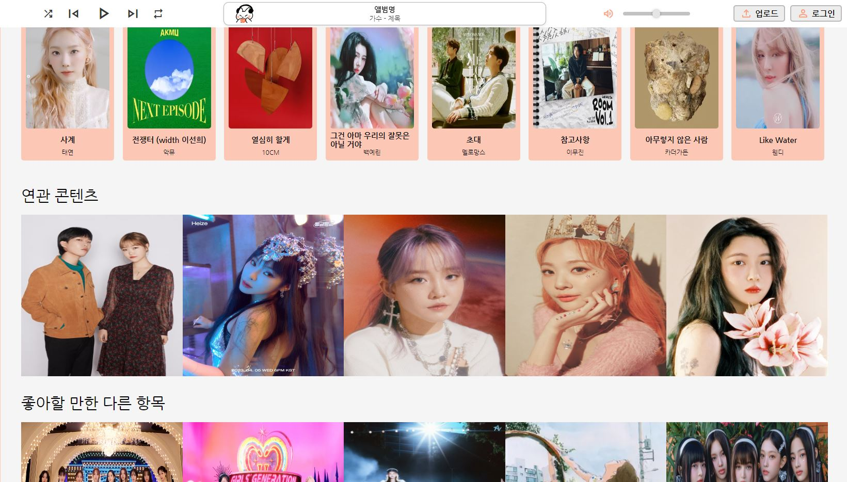
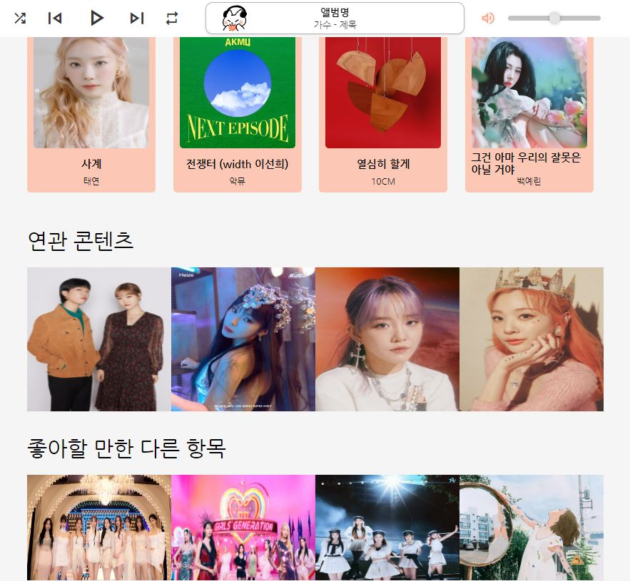
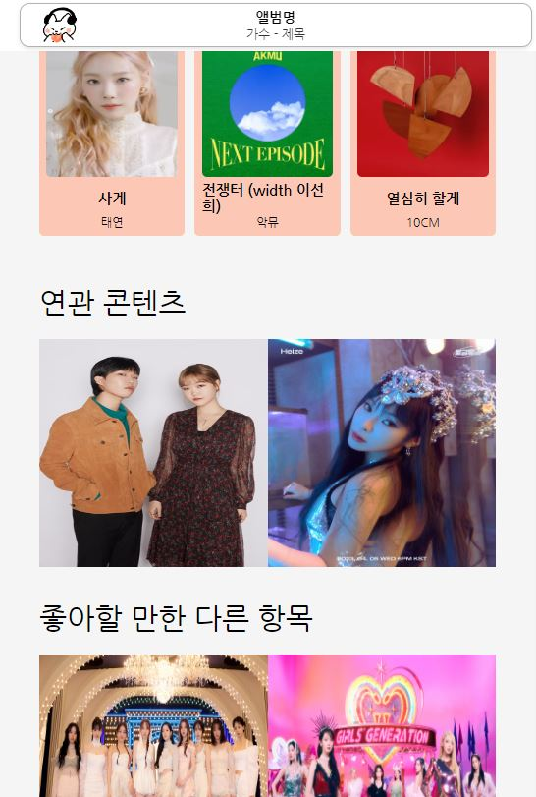
구현 – 앨범 상세 미디어 쿼리
1.2 스타일 가이드

Slide 13
구현 – 업로드
1.2 스타일 가이드

Slide 14
구현 – 업로드 팝업
1.2 스타일 가이드

Slide 15
구현 – 내 프로필
1.2 스타일 가이드

Slide 16
구현 – 내 프로필 팝업
1.2 스타일 가이드

Slide 17
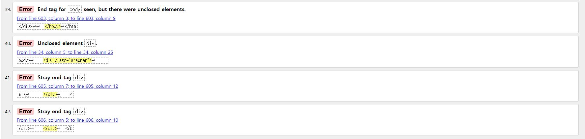
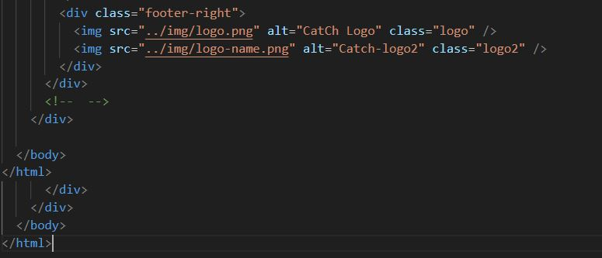
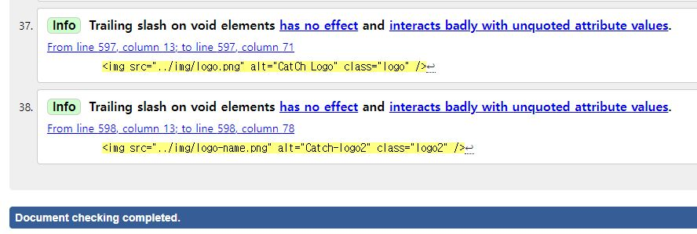
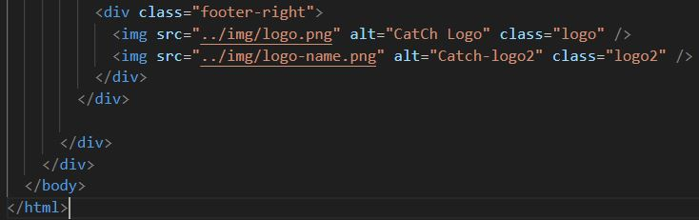
오류 - 앨범 상세 html
2.1 오류 수정
W3C html 오류
VSCode html 오류
W3C html 오류 수정
VSCode html 오류 수정

Slide 18
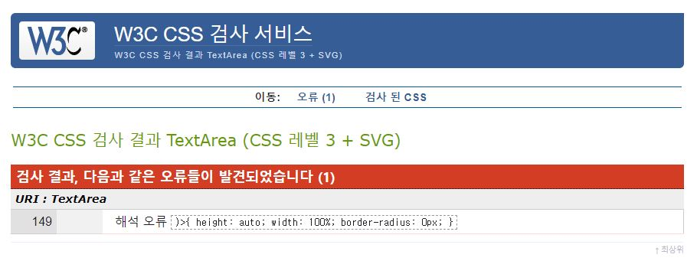
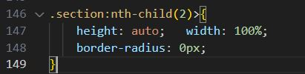
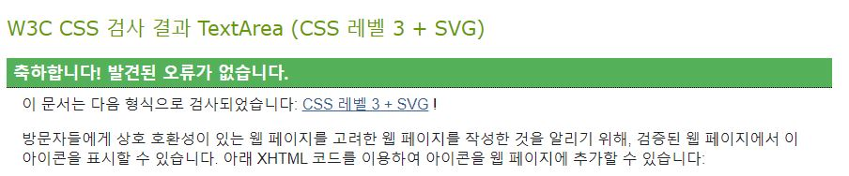

오류 - 앨범 상세 css
2.1 오류 수정
W3C css 오류
VSCode css 오류
W3C css 오류 수정
VSCode css 오류 수정

Slide 19
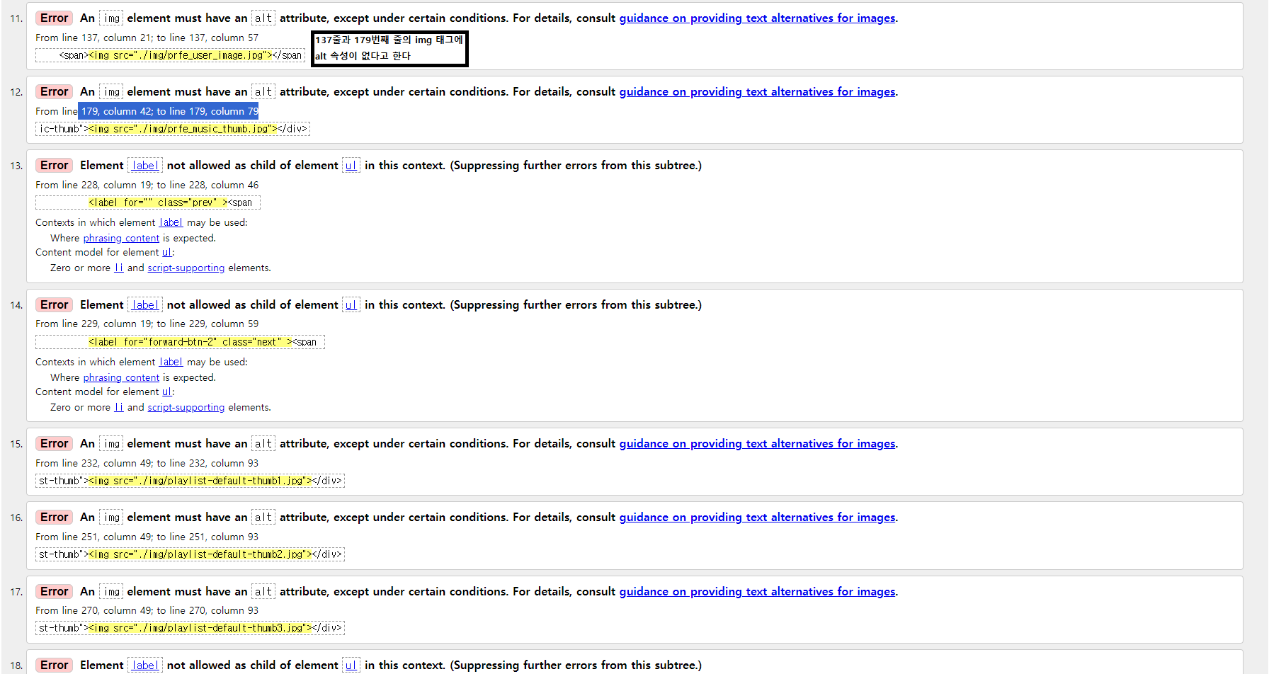
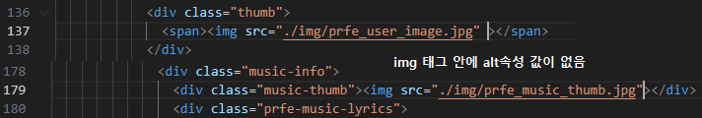
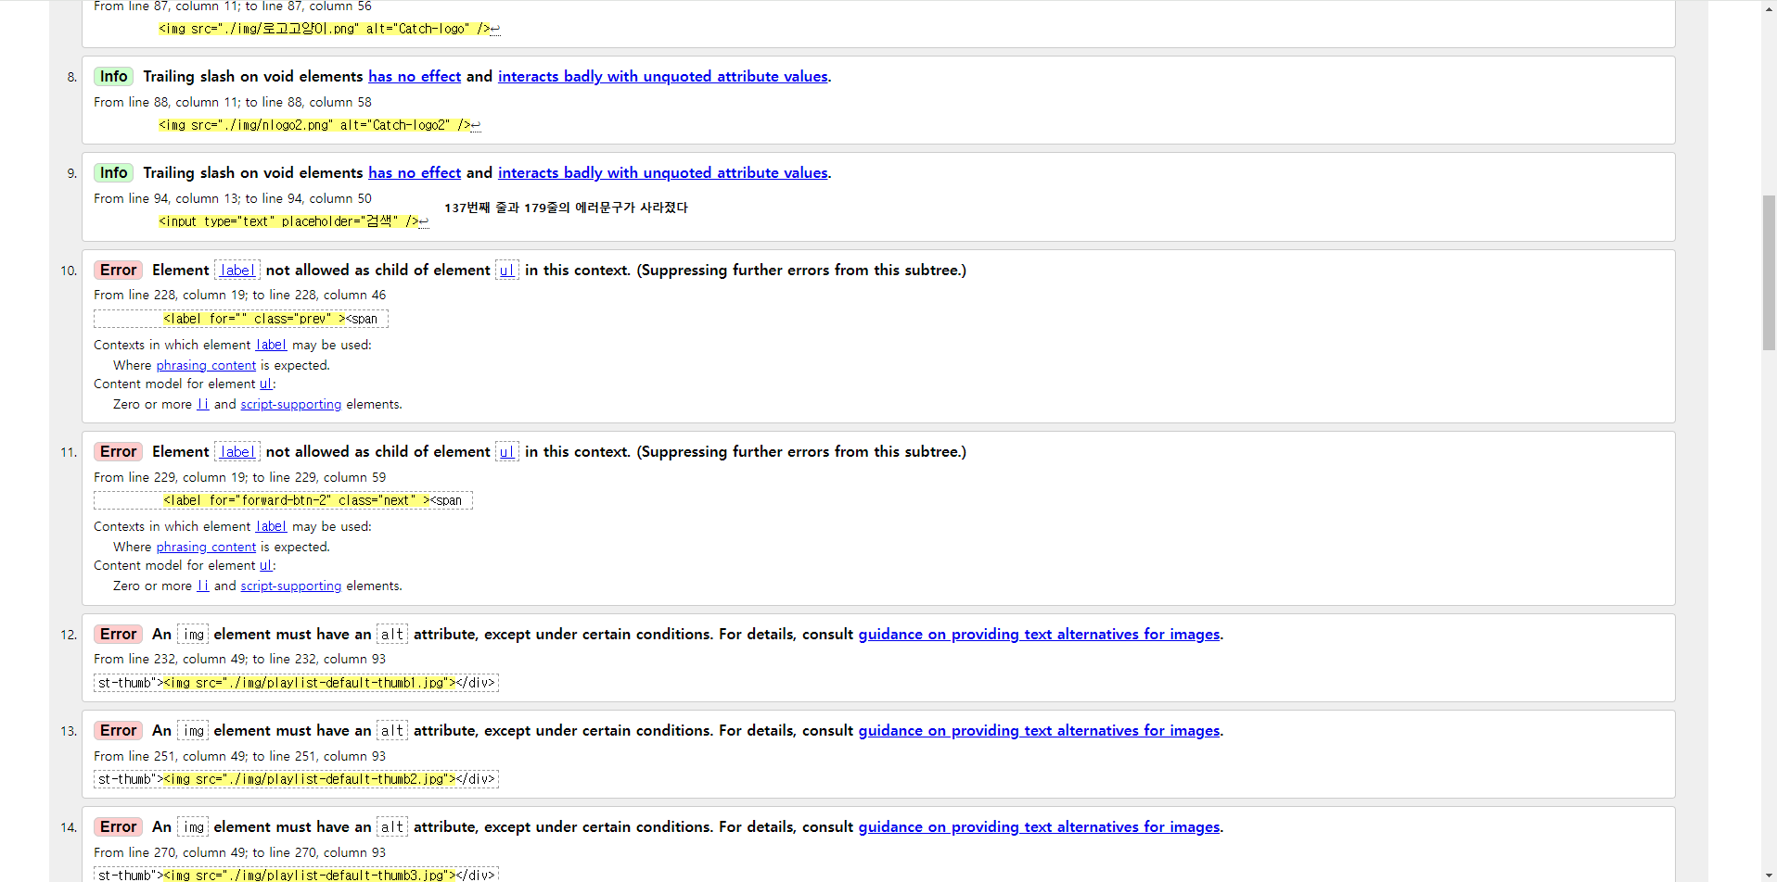
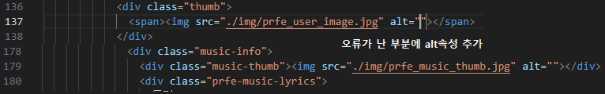
오류 – 내 프로필 html
2.1 오류 수정
W3C html 오류
VSCode html 오류
W3C html 오류 수정
VSCode html 오류 수정

Slide 20
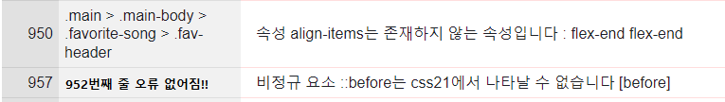
오류 – 내 프로필 css
2.1 오류 수정
W3C css 오류
VSCode css 오류
W3C css 오류 수정
VSCode css 오류 수정

Slide 21
오류 - 앨범 상세 html
2.1 오류 수정
W3C html 오류
VSCode html 오류
W3C html 오류 수정
VSCode html 오류 수정

Slide 22
오류 - 앨범 상세 css
2.1 오류 수정
W3C css 오류
VSCode css 오류
W3C css 오류 수정
VSCode css 오류 수정

